Slide 1

Áreas

Slide 2
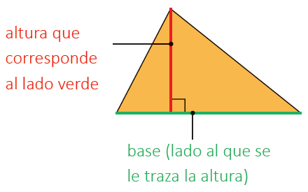
Área del triángulo
base x altura
Área =
2

Slide 3
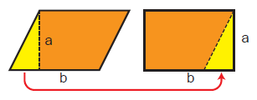
Áreas de cuadriláteros
Un paralelogramo se puede convertir en un rectángulo con la misma base y la misma altura.
Área del paralelogramo = b ξ a

Slide 4

Áreas de cuadriláteros
El rombo y el romboide, cuyas diagonales son D y d, ocupan la mitad del rectángulo de borde rojo.
D x d
D x d
Área del rombo =
Área del romboide =
2
2

Slide 5
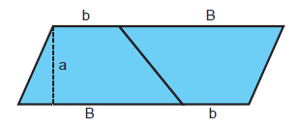
Áreas de cuadriláteros
Con dos trapecios iguales se forma un paralelogramo de igual altura.
(B + b) x a
Área del trapecio =
2

Slide 6

Área de un polígono
Para calcular el área de un polígono cualquiera, se lo puede descomponer en triángulos u otras figuras conocidas, y sumar sus áreas.

Slide 7
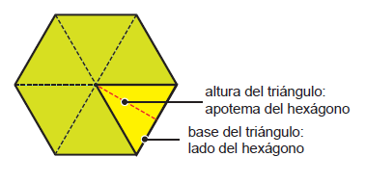
Área de un polígono regular
Para hallar el área de un polígono regular se lo puede descomponer en triángulos iguales como muestra el dibujo, calcular el área de uno de ellos y multiplicarla por la cantidad de triángulos.
La altura de cada triángulo formado se llama apotema (ap).
También se puede utilizar esta fórmula:
perímetro x apotema
Área del polígono regular =
2

Slide 8
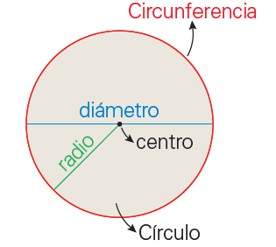
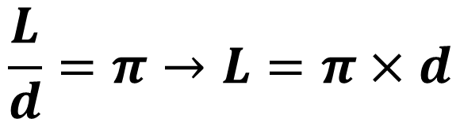
Longitud de la circunferencia
Si se divide la longitud (L) de cualquier circunferencia por su diámetro (d), se obtiene siempre el mismo número, que se simboliza con la letra griega π (pi).
$$\frac{L}{d}=π→L=π×d$$
Se puede tomar π = 3,14.

Slide 9
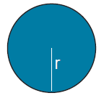
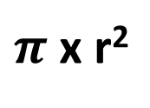
Área del círculo
Para calcular el área de un círculo de radio r se usa la siguiente fórmula:
Área del círculo =
$π$ x r²

